Slide 1
Szoftverfejlesztő és Tesztelő Vizsga 2024/25 tanév
Weblap Debreceni Cégnek - Oknoplast
Készítették : Kovács Kinga, Szeles Viktor, Kabai Tibor

Slide 2
Bevezetés és Projektválasztás
• Projekt célja: Egy elavult honlap modernizálása és funkcionális bővítése az Oknoplast Debrecen számára.
• Fő motiváció: Professzionális, reszponzív weboldal létrehozása, amely támogatja az ügyfélszerzést, bemutatja a termékeket és szolgáltatásokat, valamint egyszerűsíti az árajánlatkérést.
• Miért ez a projekt?
◦ Valós, gyakorlatban hasznosítható eredményt hoz létre, szemben például egy játékfejlesztéssel.
◦ Lehetőséget biztosít a programozási, webfejlesztési, adatkezelési és felhasználói élmény tervezési ismeretek elmélyítésére.
◦ Hozzájárul egy működő vállalkozás fejlődéséhez.

Slide 3
Felhasználói Igények Felmérése
• Ügyfél: Az Oknoplast Debrecen vezetője, aki modern, professzionális és reszponzív céges honlapot
igényelt.
• Elvárások:
◦ Harmonizáljon az Oknoplast márka nemzetközi színvonalával, de képviselje a debreceni kirendeltséget.
◦ Hibátlanul működjön minden eszközön (mobiltelefon, tablet, laptop, 4K monitor).
• Fő funkcionális igények:
◦ Kapcsolatfelvételi űrlap.
◦ Termékekhez kapcsolódó aloldalak (Landing Page jellegű kialakítással).
◦ Keresőoptimalizált tartalom (SEO) a Google keresőmotorokban való könnyű megtalálhatóságért.
◦ Multimédiás tartalmak (képgalériák, referenciamunkák).
• Használati forgatókönyv: Reklámok (Facebook, Google) a honlapra irányítják a látogatókat, akik
megtalálják a terméket, árajánlatot kérnek, majd az ügyfélkapcsolat emailen folytatódik.

Slide 4
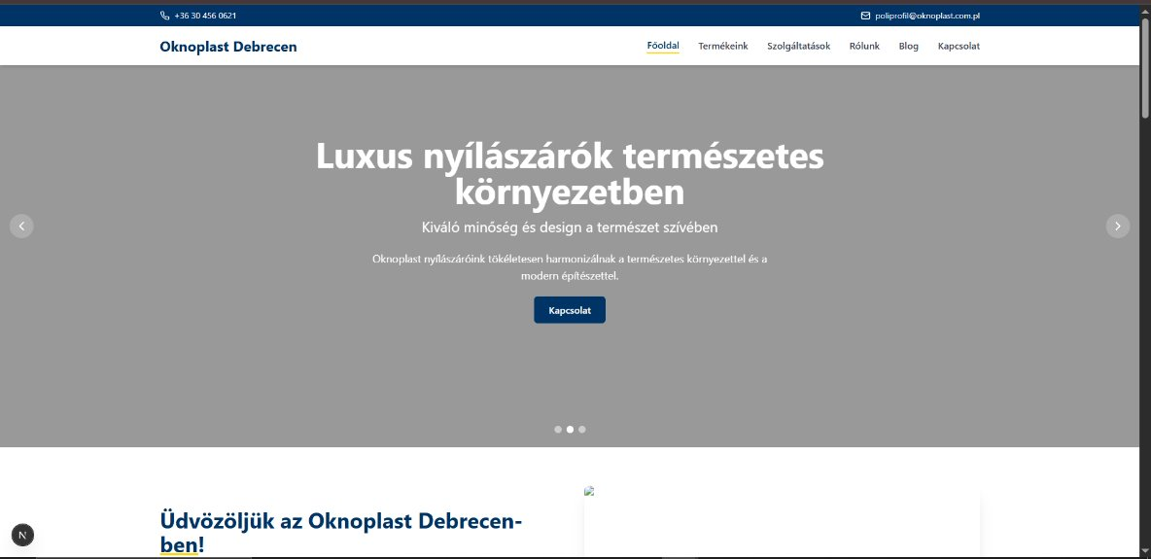
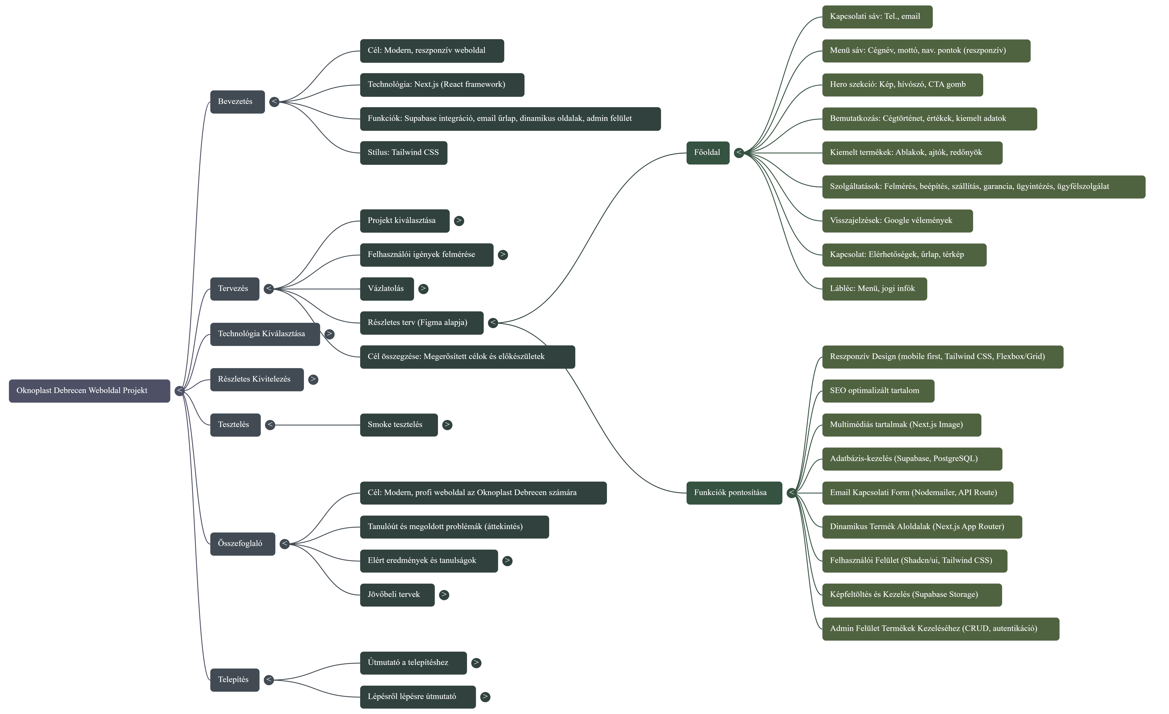
Tervezés – Vázlat és Részletes Terv
• Honlap struktúra vázlata (Figma alapja):
Legfelső Kapcsolati Sáv (telefon, email).
Menü Sáv (Főoldal, Termékeink, Szolgáltatások, Rólunk, Kapcsolat).
Üdvözlő Banner (Hero Szekció) látványos képpel, hívószóval, CTA gombbal.
Bemutatkozás, Kiemelt Termékek, Szolgáltatások, Visszajelzések,
Kapcsolati Rész, Lábléc.
• Részletes terv – Példa (Hero Szekció):
Vizuális elem: Prémium minőségű nyílászárókról (pl. oknoplast-windows.jpg).
Hívószó: „Minőség, megbízhatóság, innováció”.
Cselekvésre ösztönző gomb: „Tekintse meg kínálatunkat!”.
Főoldal megjelenitése

Slide 5
Technológia Kiválasztása
A projekt megvalósításához a Next.js modern React framework-et választották, mivel sok hasznos funkciót biztosít "out-of-the-box" és egyszerűen elsajátítható. Ezen felül a következő technológiákat és eszközöket használták:
• TypeScript: Típusbiztonság érdekében.
• Tailwind CSS: Gyors stílusozáshoz, reszponzív design (mobile first megközelítés, md: prefix használata) és modern CSS layout technikák (Flexbox, Grid).
• ESLint: Kódminőség ellenőrzéshez.
• App Router: Next.js 13+ új routing rendszere, az oldalak az app/ mappában definiálhatók.
• Import alias: @/ prefix a fájlok egyszerűbb importálásához.
• Shadcn/ui: UI komponensekhez a modern és egységes megjelenés érdekében.
• Supabase: PostgreSQL alapú adatbázis és Storage szolgáltatás a termékek és képek kezeléséhez.
• Nodemailer és Gmail App Password: E-mail küldés implementálásához API route-on keresztül.
• Next.js Image komponens: Képek optimalizált betöltéséhez.
• Lucide React ikonok: Ikonok megjelenítésére.

Slide 6
Projekt Telepítése és Kezdeti Beállítások
• Next.js projekt létrehozása: A npx create-next-app@latest paranccsal történt, TypeScript, Tailwind CSS, ESLint, App Router és Import alias beállításokkal.
• Függőségek telepítése: package.json fájlban felsorolt csomagok telepítése (npm install).
• Fejlesztői szerver indítása: npm run dev paranccsal a http://localhost:3000 címen.
• Kezdeti problémák és megoldások:
◦ TypeScript hibák (@/ import alias): A tsconfig.json fájl beállításával orvosoltam.
▪ Kód példa (tsconfig.json részlet):
◦ Tailwind CSS nem működött: A tailwind.config.ts fájlban kellett beállítanom a content útvonalakat.

Slide 7
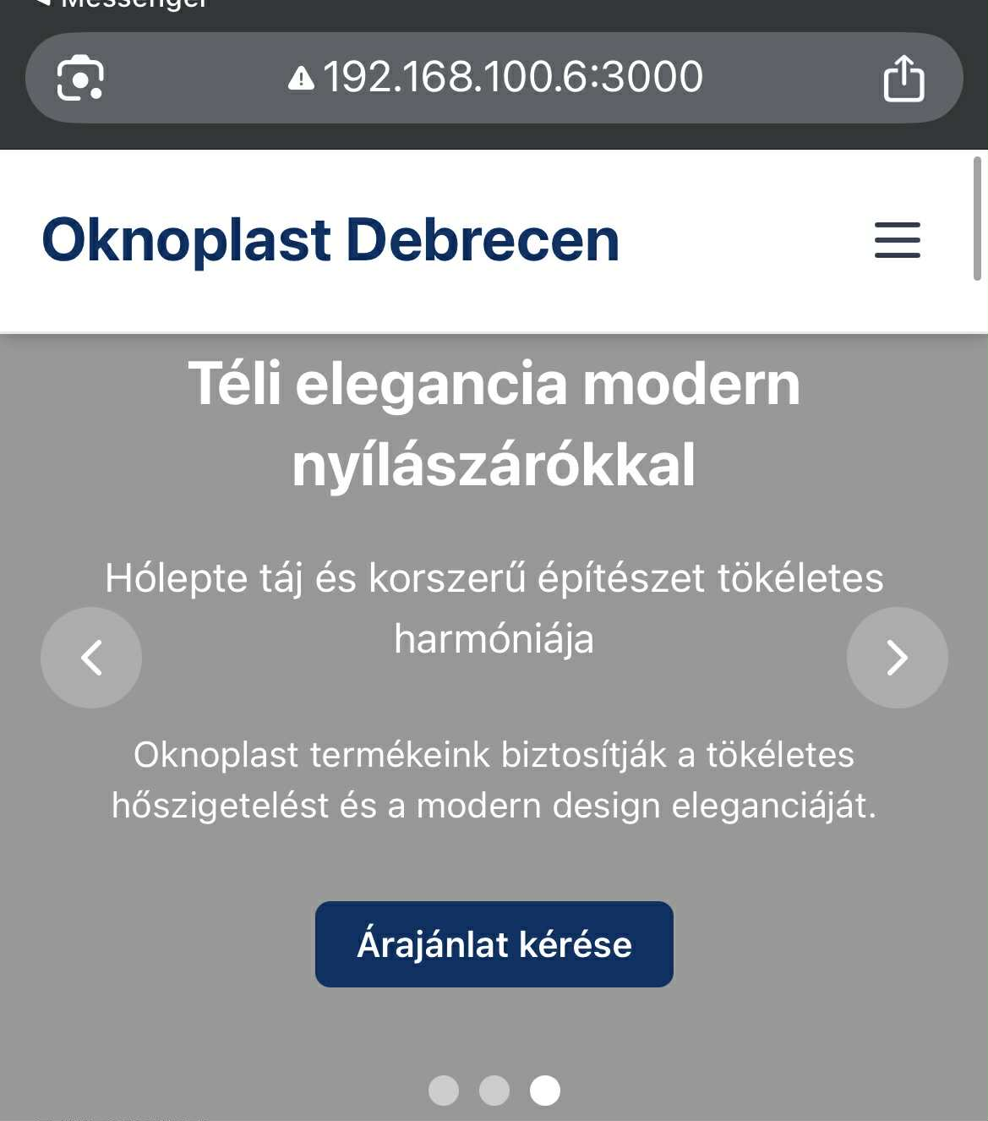
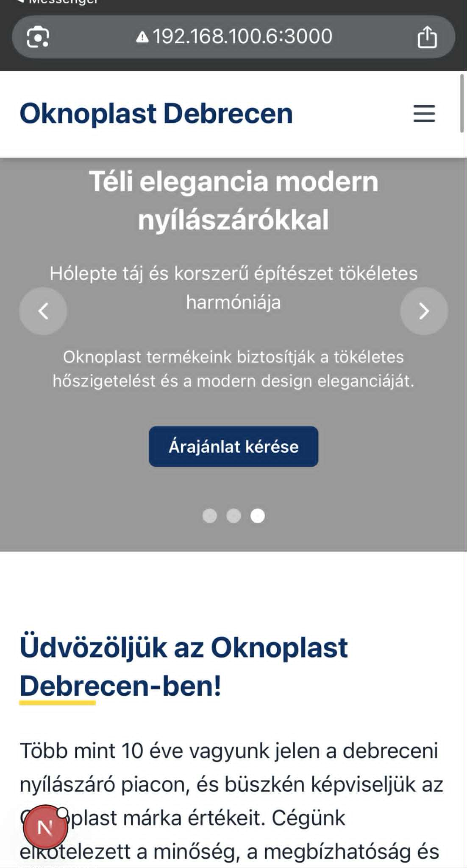
// components/header.tsx fájlban (egyszerűsített példa) // Feltételezve, hogy a 'setMobileMenuOpen' egy állapotfrissítő függvény import Link from 'next/link'; interface HeaderProps { isMobileMenuOpen: boolean; setMobileMenuOpen: (isOpen: boolean) => void; } const Header: React.FC<HeaderProps> = ({ isMobileMenuOpen, setMobileMenuOpen }) => { return ( <header> {/* ... egyéb fejléc elemek ... */} <nav className={isMobileMenuOpen ? 'block' : 'hidden'}> <Link href="/" onClick={() => setMobileMenuOpen(false)}>Főoldal</Link> <Link href="/termekeink" onClick={() => setMobileMenuOpen(false)}>Termékeink</Link> {/* ... további menüpontok ... */} </nav> </header> ); };
Példa a Kódból: Mobil Menü Bezárás
• Probléma: A mobil menü nem záródott be automatikusan egy linkre kattintáskor, ami rontotta a felhasználói élményt. Ez egy tipikus kezdő hiba, amit az alap funkciókra való koncentrálás közben könnyű elfelejteni.
• Megoldás: Egy onClick eseményt adtunk a menüpontokhoz, amely bezárja a mobil menüt a kattintáskor. Ez a kis kiegészítés javítja a felhasználói élményt, mivel a menü intuitívan viselkedik navigáláskor

Slide 8
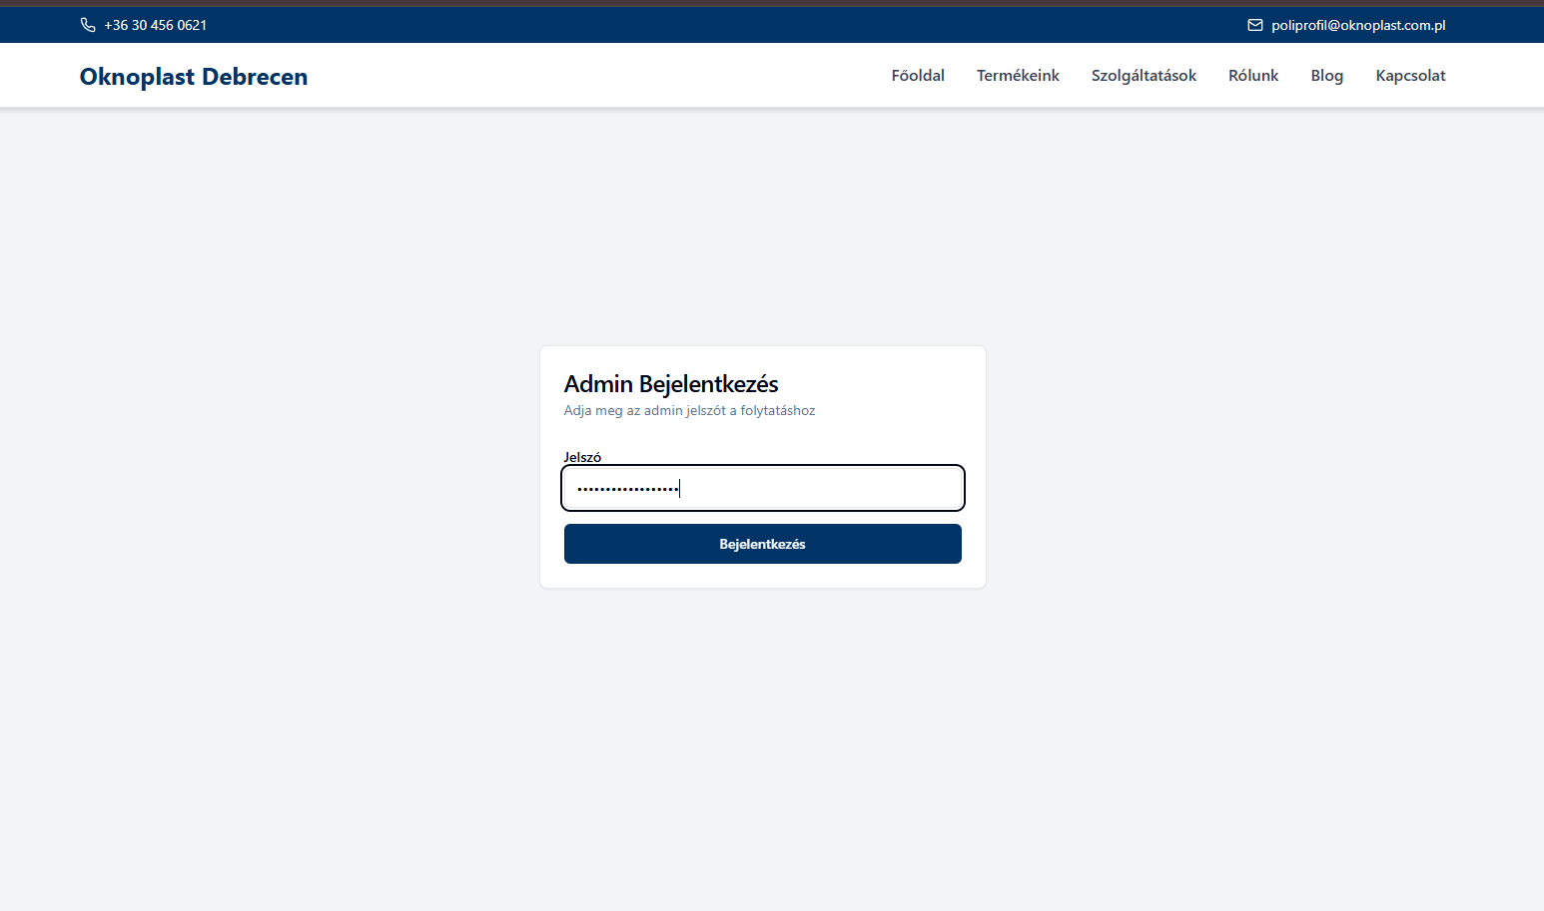
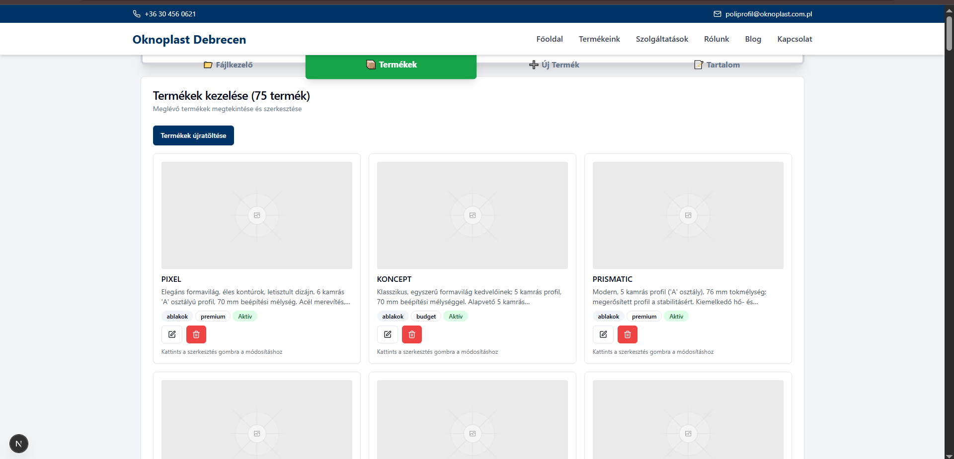
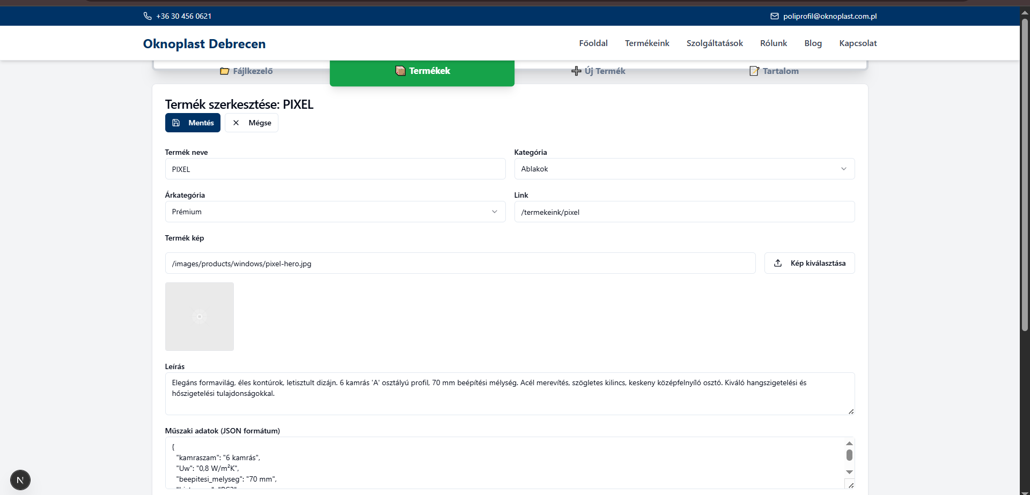
Admin Felület Fejlesztése
• Cél: A termékek egyszerű kezelése adatbázis manipuláció nélkül.
• Admin oldal létrehozása: Az app/admin/page.tsx fájl lett az admin felület belépő pontja.
• Admin funkciók:
◦ Bejelentkezés: Egyszerű jelszó alapú autentikáció, session tárolása LocalStorage-ban.
◦ Termékek kezelése (CRUD műveletek): Megtekintés, szerkesztés, törlés, új termék hozzáadása Supabase-en keresztül.
◦ Valós idejű adatfrissítés, hibakezelés és felhasználói visszajelzés.
• Problémák és megoldások:
◦ Admin jogosultságok: Egyszerű jelszó alapú autentikáció és LocalStorage alapú session tárolása, minden admin művelet előtt ellenőrzés.
◦ JSON validáció: try-catch blokkal védett JSON.parse művelet, érvényes JSON esetén frissítés, felhasználói visszajelzés hibákról.
◦ Kép URL validáció: Egyszerű URL formátum ellenőrzés és placeholder kép használata érvénytelen URL esetén.

Slide 9
Adatbázis bemutatása (Supabase)
• Introduction: The project switched to a database-based solution, Supabase, to solve the problem of hardcoded products.
• Why Supabase? Supabase is a modern, open-source alternative to Firebase that provides a PostgreSQL database and real-time functions.
• Database Structure:
◦ A table called products was designed to store the products.
◦ The table structure was defined by SQL scripts (scripts/create-products-table.sql).
◦ It was populated with initial data (scripts/seed-products-data.sql).
• Challenges and Solutions:
◦ RLS (Row Level Security) errors: RLS policies corresponding to the products table had to be set up in the Supabase dashboard to enable queries. This was a basic security setting.
◦ Handling JSONB fields: Supabase automatically handles JSON format fields in specifications (technical data) as JSONB type, so only the table structure had to be checked.
Translated with DeepL.com (free version)

Slide 10
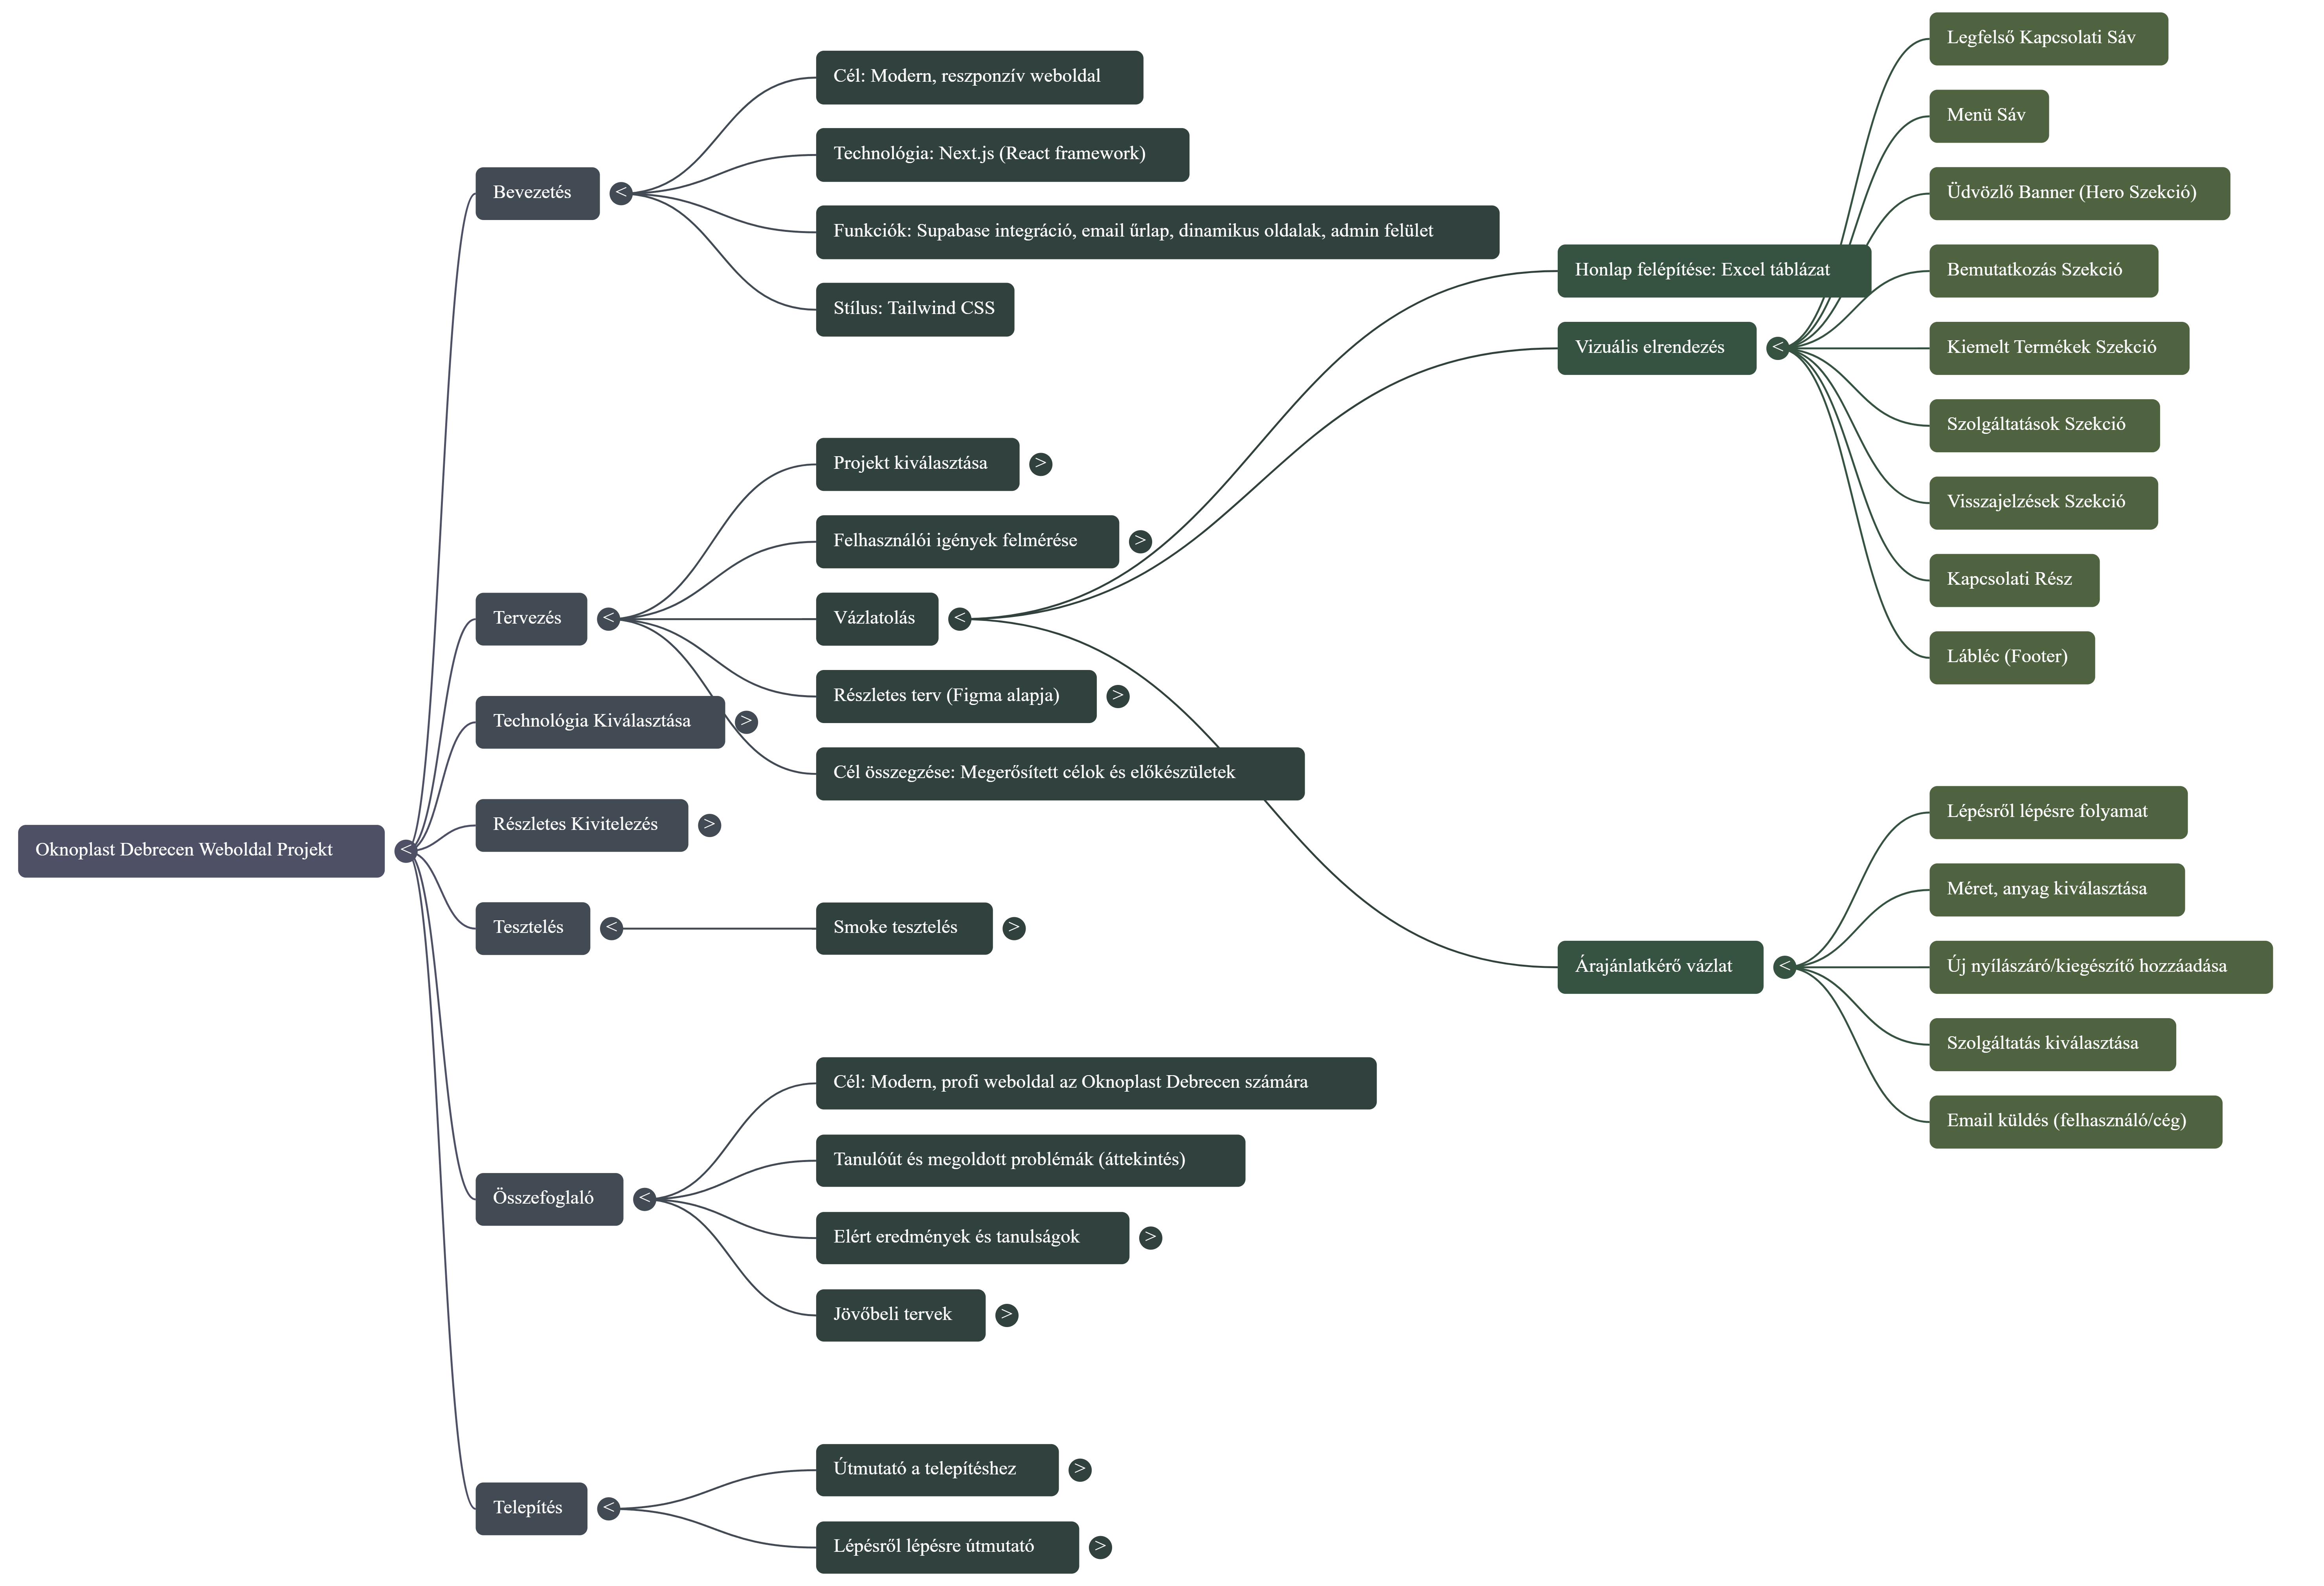

Slide 11
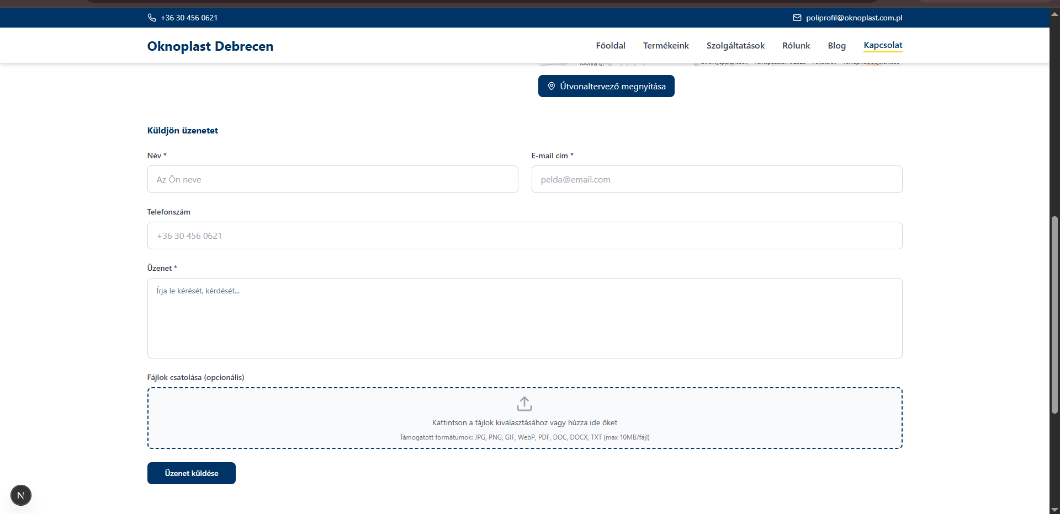
Email Kapcsolati Form
• Kapcsolati oldal létrehozása: Az app/kapcsolat/page.tsx fájlban hoztunk létre a kapcsolati formot tartalmazó oldalt.
• Email küldés implementálása:
◦ Saját API Route létrehozása az email küldéshez (app/api/contact/route.ts) ahelyett, hogy EmailJS-t használtunk volna.
◦ Nodemailer telepítése Node.js-ben az email küldéshez.
◦ Környezeti változók (.env.local) beállítása (GMAIL_APP_PASSWORD, GMAIL_EMAIL_ADDRESS).

Slide 12
• Gmail App Password beállítása:
◦ 2-faktoros hitelesítés engedélyezése a Google fiókban.
◦ Alkalmazásspecifikus jelszó (App Password) generálása a "Mail" alkalmazáshoz és pontos másolása a .env.local fájlba.
• Tesztelés: Az email sikeresen megérkezett a Gmail fiókba, tartalmazva a küldő adatait és az üzenet tartalmát.
• Problémák és megoldások:
◦ Gmail App Password nem működött: A 2-faktoros hitelesítés és új, pontosan kimásolt App Password létrehozása volt a megoldás.
◦ CORS hibák: A Next.js API route-ok automatikusan kezelik a CORS-t, így ezzel nem kellett külön foglalkoznom.
◦ Email formátum hibák: Egyszerűbb HTML struktúra használatával javult az email megjelenése

Slide 13
Összefoglalás és Jövőbeli Tervek
• Elért eredmények – Teljes funkcionalitású rendszer:
◦ Next.js alapú honlap.
◦ Reszponzív design.
◦ Supabase adatbázis integráció.
◦ Admin felület termékek kezeléséhez (CRUD műveletekkel, jelszóval védve).
◦ Email kapcsolati form (Nodemailer és Gmail App Password segítségével).
◦ Kép feltöltés és kezelés (Supabase Storage-ban).
◦ Termék aloldalak (dinamikus routinggal).
• Tanulságok: Rengeteget tanultunk a webfejlesztésről, hibakeresésről és problémamegoldásról. A részletekre való odafigyelés fontossága és a kitartás kulcsfontosságú.
• Jövőbeli tervek:
◦ SEO optimalizálás.
◦ Teljesítmény optimalizálás.
◦ További admin funkciók.
◦ Mobil alkalmazás fejlesztése.
Köszönjük a figyelmet!

